Slide 1


Déployez un modèle dans le cloud
Projet 8
Etudiante : Bouchra MEKHALDI
Mentor : Souhail TOUMDI
Evaluateur :Isaac Kuissu
Date :14 /10/2022

Slide 2

Problématique
«Fruits» start-up de l’AgriTech souhaite proposer une solution innovante de récolte des fruits avec des robots cueilleurs intelligents.
mettre en place une application mobile de reconnaissance des fruits.
Ce qui est attendu :
développer une première architecture Big Data :
✓ Préprocessing des images et réduction de dimension
✓ Anticipation du passage à l’échelle

Slide 3
Plan de Présentation
1 _ Présentation des données
2 _ Big data
3 _ Spark
4 _ Architecture big data
5 _ Application de la solution sur le Cloud
6 _ Conclusion

Slide 4
Présentation des données

Slide 5
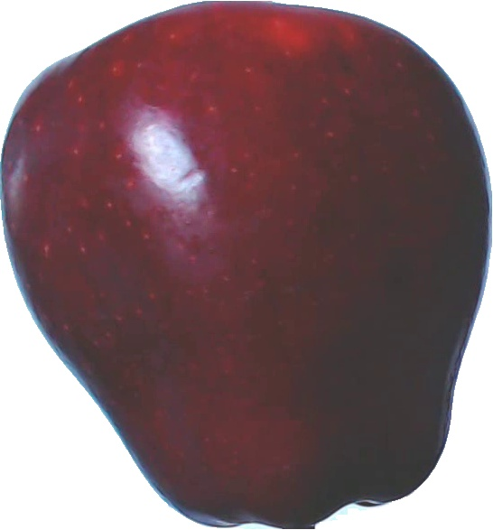
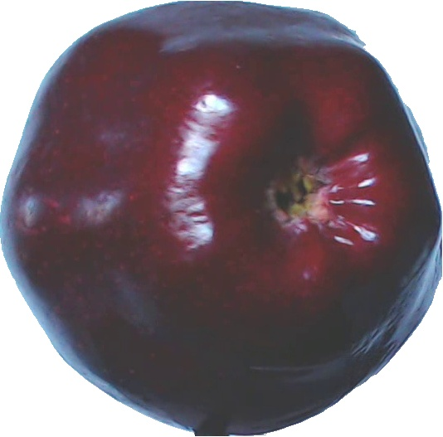
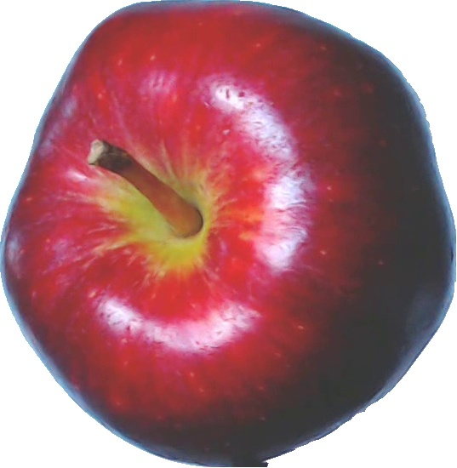

Analyse des données
Nombre total d’images: 12455
Nombre d’images à traiter : 762
Nombres de classes : 25
Taille des images: 100x100 pixels
Fruits filmés à 360°, sur fond blanc
Fruits extrait de la photo par un algorithme de Machine Learning

Slide 6
le Big Data

Slide 7
Définition : stratégies et technologies mises en œuvre pour rassembler, organiser, stocker et analyser de vastes ensembles de données.
Volume
Vitesse
Variété
Très grande quantité de données
Analyse en temps réel
Différence de format
Véracité : Cohérence, fiabilité et qualité

Slide 8
Solutions de stockage big data
SOLUTION : une Infrastructure distribuée
LE STOCKAGE DISTRIBUÉ
Volume : passage à l’échelle possible
Variété : capacité d’évolution
Vélocité : partitionnement
Résilience :
- redondance
- tolérance aux pannes

Slide 9
Spark

Slide 10

SOLUTION : une Infrastructure distribuée
CALCULS DISTRIBUÉS
- Diviser les opérations en micro opérations distribuables entre différentes machines, réalisables en parallèle
- Agréger les résultats sur une même machine

Slide 11
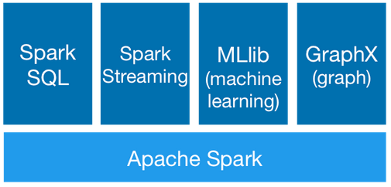
Spark Principe de fonctionnement
Gère et coordonne l’exécution de tâches sur des données à travers un groupe d’ordinateurs
Plate-forme unificatrice riche en fonctionnalités
Gère les machines du cluster
Framework open source de calcul distribué in-memory

Slide 12
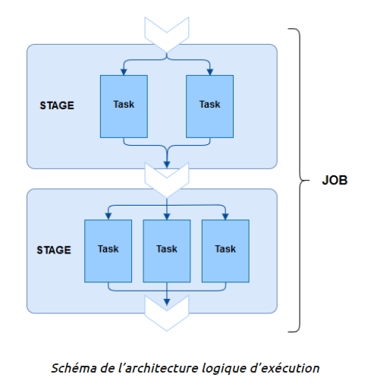
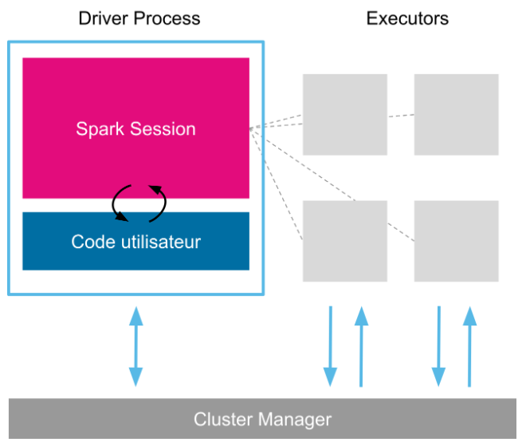
Spark Principe de fonctionnement

Slide 13

PySpark Principe de fonctionnement
Py Spark est l’implémentation de Spark pour Python contenant les différents composants de Spark.
Permet le pilotage du driver en langage Python au travers d’une API
Spark présente des « concepts » fondamentaux dans chaque langage
concepts traduits en code Spark exécuté sur des cluster de machines

Slide 14
Spark Concepts principaux
SparkSession
Dataframes
Pandas UDF
Partitions
Transformations
Actions

Slide 15
Spark Concepts principaux
SparkSession
Processus de pilotage
Façon dont Spark exécute les fonctions définies par l’utilisateur dans l’ensemble du cluster
Correspond toujours à une application Spark

Slide 16
Spark Concepts principaux
Tableau de données avec des lignes et des colonnes
Semblable à une feuille de calcul avec des colonnes nommées
Peut s’étaler sur des milliers d’ordinateurs
A ne pas confondre avec les Dataframes Pandas
DataFrames Spark

Slide 17
Spark Concepts principaux
Pandas UDF (User Defined Function)
Fonction définie par l'utilisateur
Apache Arrow pour transférer des données
Pandas pour travailler avec les données
Permet des opérations vectorisées
Performances jusqu'à 100 fois supérieures aux UDF Python

Slide 18
Spark Concepts principaux
Partitions
Spark décompose les données en morceaux appelés des partitions
Permet à chaque exécuteur de travailler en parallèle
Ensemble de rangées qui se trouvent sur une machine physique du cluster
Partitions de Dataframes
Représentent la manière dont les données sont physiquement réparties dans un cluster de machines

Slide 19
Spark Concepts principaux
Transformations
RDD: Résilient Distributed Dataset Structures fondamentales de Spark Objets Immuables
Passage d’un RDD en un autre RDD = Transformation
Ne renvoient aucun résultat
Lazy Evaluation .
Spark n’agira pas sur les transformations tant que nous n’aurons pas appelé une action

Slide 20
Spark Concepts principaux
Actions
Permet de déclencher un calcul
Demande à Spark de calculer un résultat à partir d’une série de transformations

Slide 21
Architecture big data

Slide 22
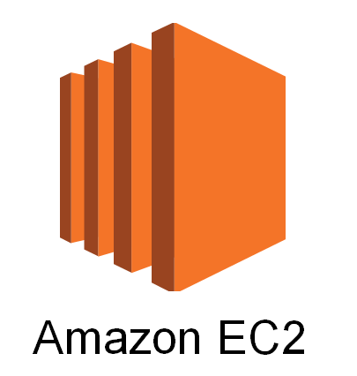


AWS –Qu’est que c’est ?
Service de cloud computing à la demande ,les plus populaires sont Elastic Compute Cloud (EC2) et Simple Storage Service(S3) et IAM (Identity and Access Management)
EC2 : est une Infrastructure as a Service (Iaas), car Amazon fournit un accès à une partie de ses serveurs mais c’est à l’utilisateur de gérer le système opératif, run time et data
S3: permet de stocker des données de manière infinie. La tarification s’adapte automatiquement à l’utilisation.
IAM : Permet de gérer les services AWS accessibles à un compte IAM (utilisateur).

Slide 23
Architecture big data
Stockage
Sécurité
Traitements
Accès SSH
Stockage des images initiales et de la sortie de la réduction de dimension
Exécution des scripts dans un notebook Jupyter
Clés d’accès + rôle IAM (Identity and Access Management)
Politique IAM qui autorise l'accès aux objets dans S3
Accès sécurisé SSH à la console du serveurEC2 (ligne de commande pour les installations)

Slide 24
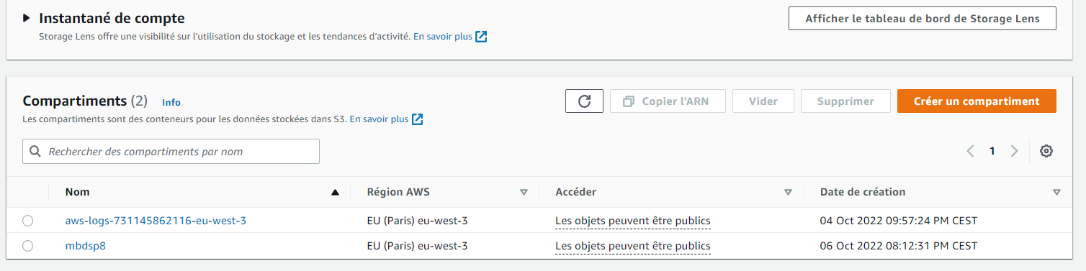
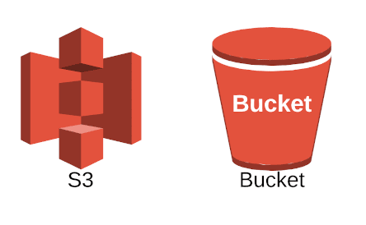
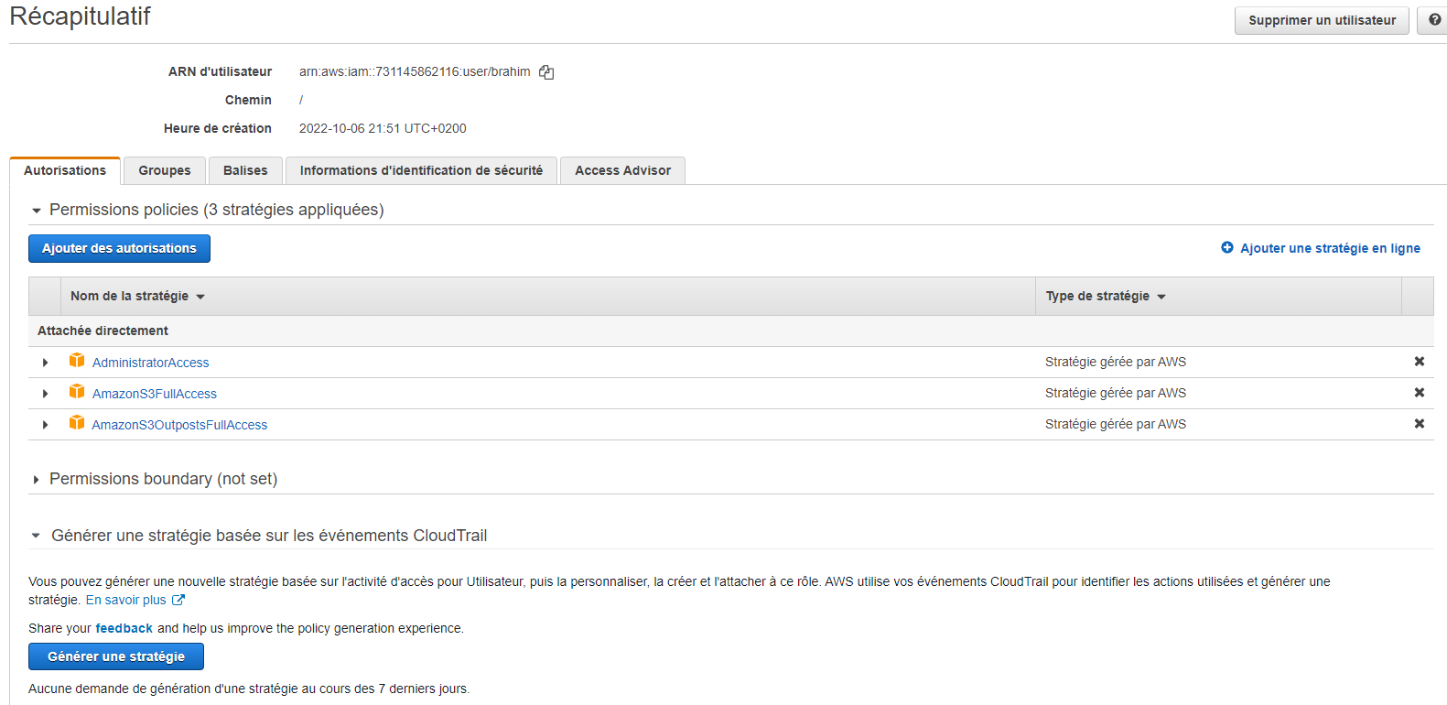
S3 (Simple Storage Service)
Stockage de Données d’images
• Contrôle d'accès aux sous-dossiers et fichiers par utilisateur, group d’utilisateur ou globale avec IAM

Slide 25
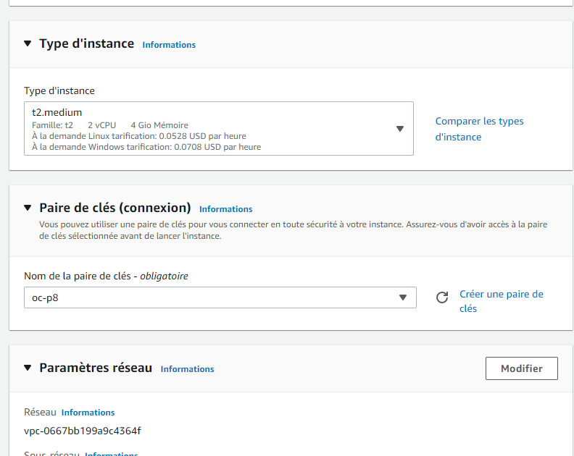
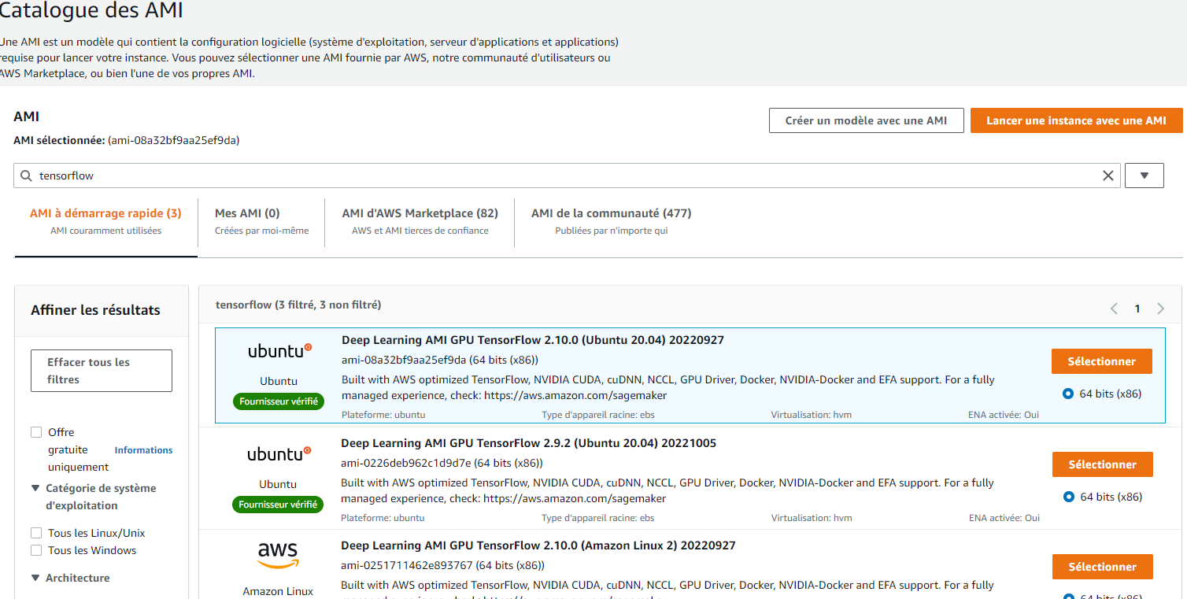
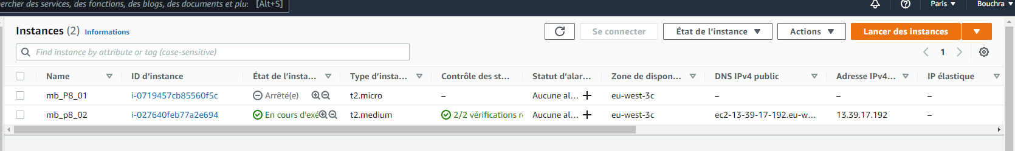
( EC2) Elastic Compute Cloud

Slide 26
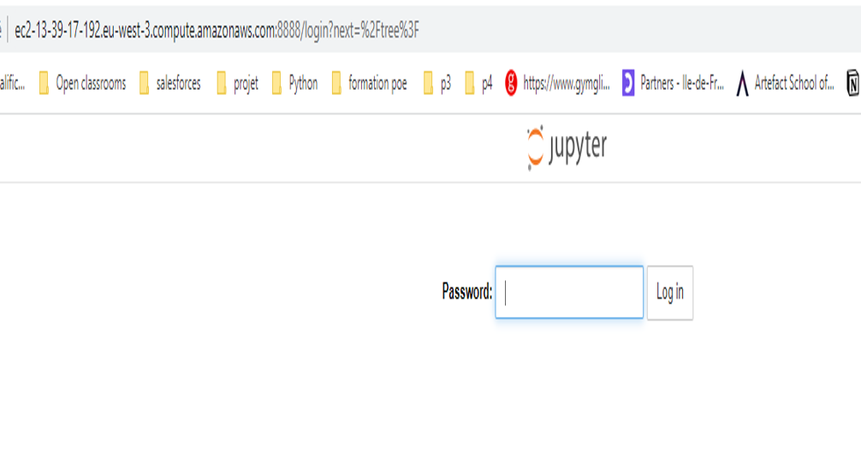
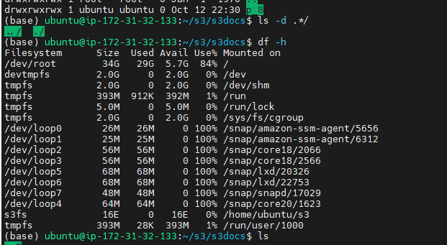
Configuration Spark
Personnalisez l’instance EC2 pour Jupyter
Installation de Jupyter Notebook
Configuration jupyter Notebook
installation scala , java , py4js, Spark,
monter S3 sur l’instance EC2

Slide 27
Application de la solution sur le Cloud

Slide 28




Etapes de la chaîne de traitement Schéma du traitement des images dans notebook Jupyter
Stockage
images
Stockage
matrice
Amazon S3
Amazon S3
SparkSession
Chargement
images
Features
extraction
Réduction
PCA
Resize Image
Image to array
CNN predict

Slide 29
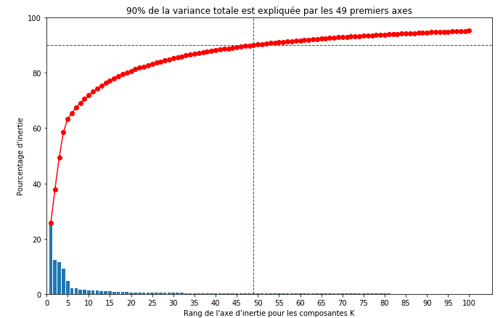
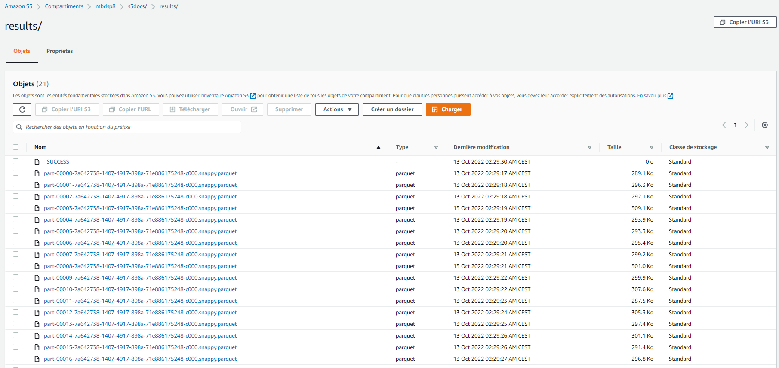
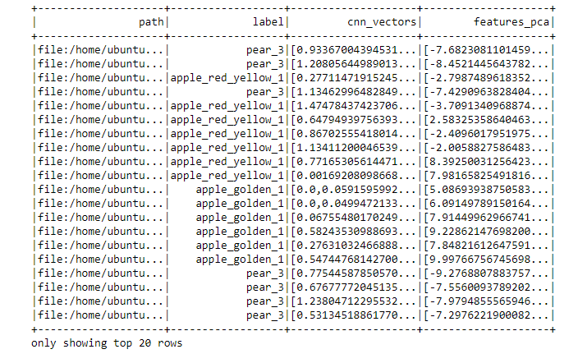

Slide 30
Conclusion

Slide 31
Big Data solution dans le cloud :
- Mise en place d’une instance EC2 et d’un BucketS3
- Gestion des droits sur S3
- Administration d’un serveur Linux (Ubuntu Server) par SSH
- Configuration de session et contexte Spark
Difficultés :
- Mise en place d’un environnement Spark fonctionnel
- Choix complexes, nombreuses combinaisons techniques possibles
- Debugging compliqué dû à des erreurs explicites (superposition Spark/Java)
Amélioration :
- Passer à l’échelle, augmentation du nombre d’instances esclaves (nœuds) sans coupure
- Déployer le modèle en production
- Surveillance des tâches via SparkUI sur l’instance EC2

Slide 32
MERCI

